Slide 1

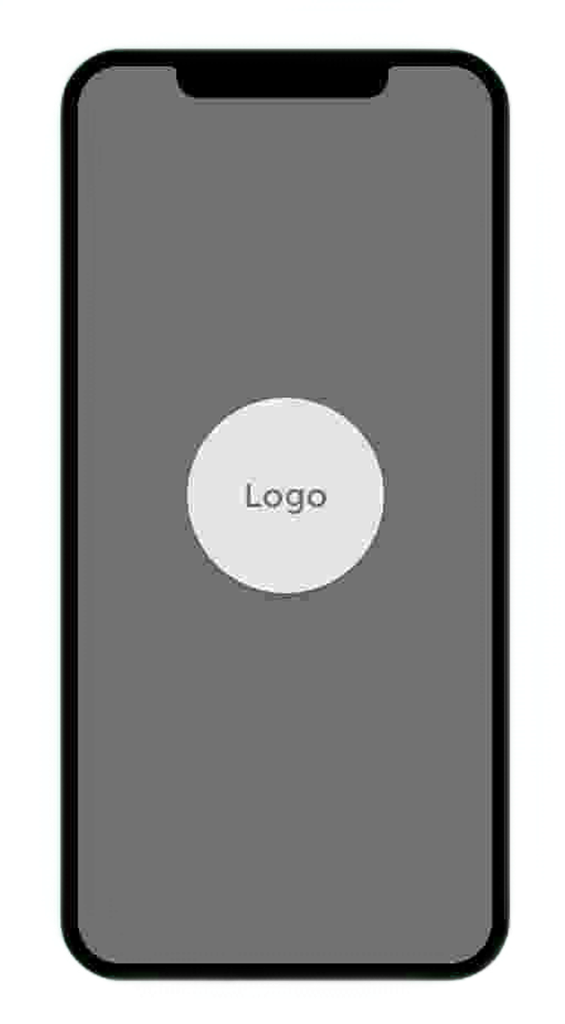
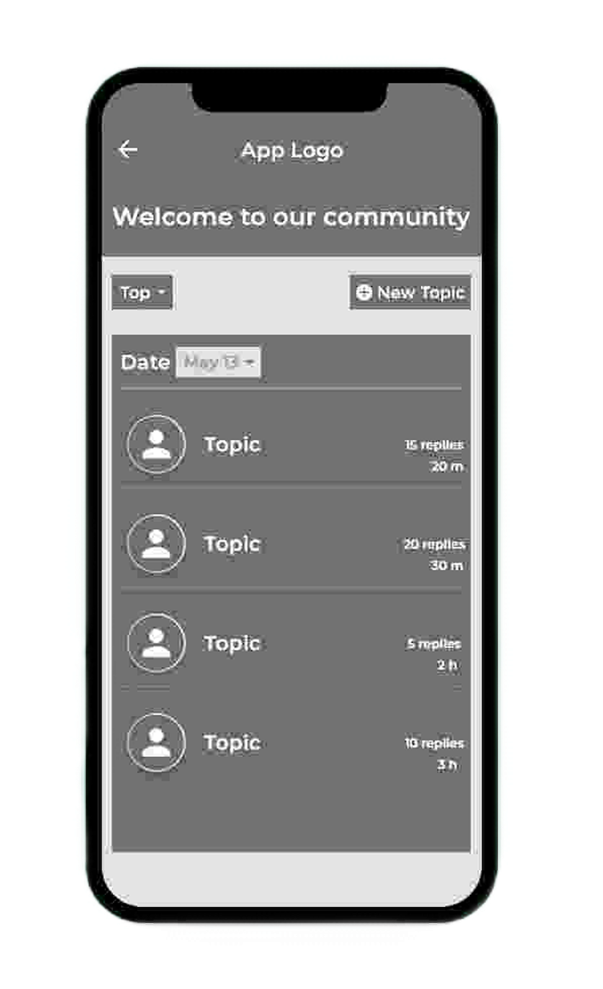



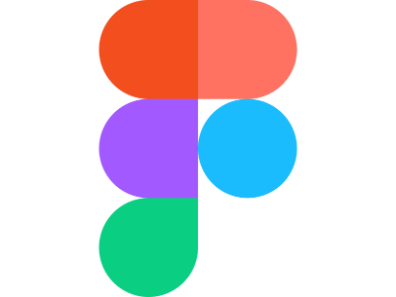




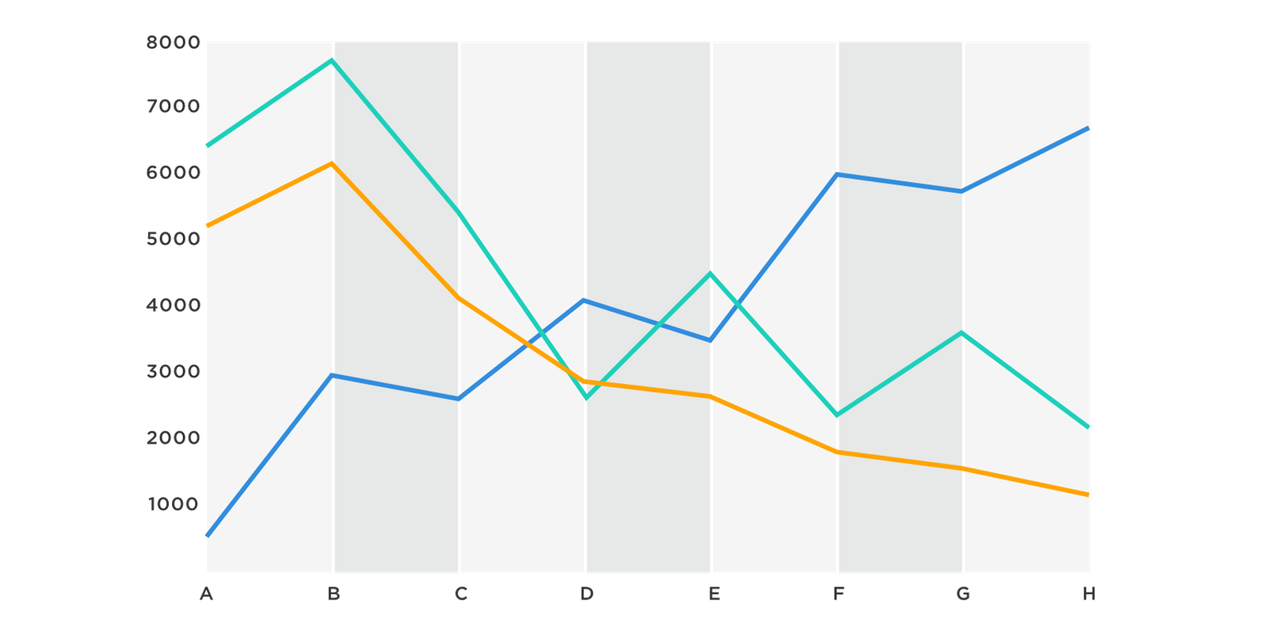
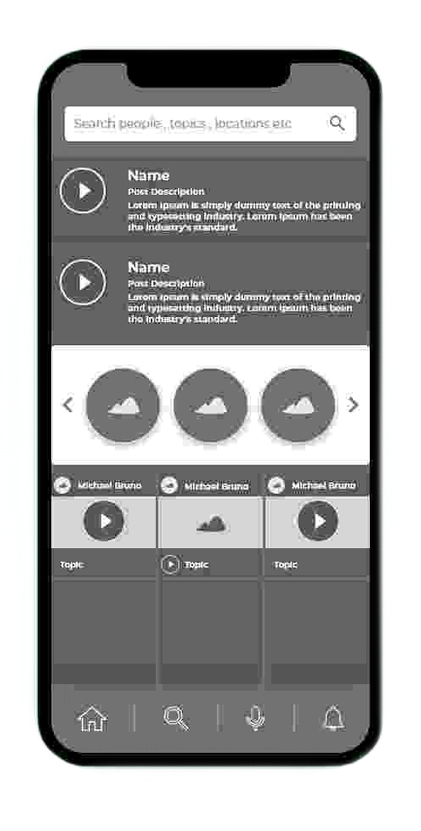
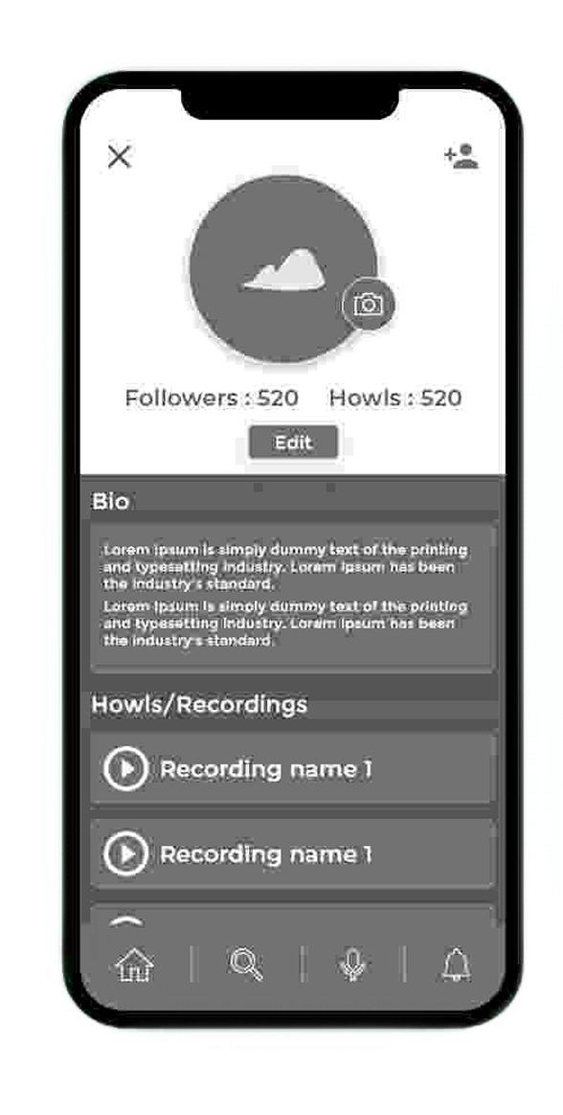
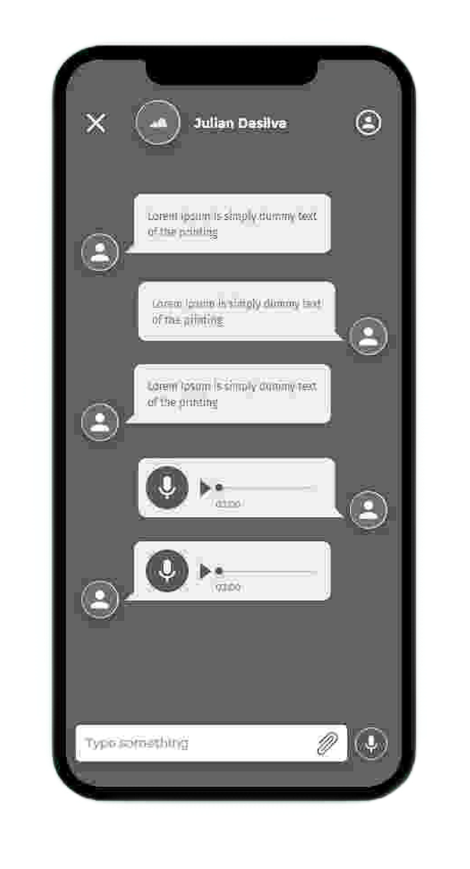
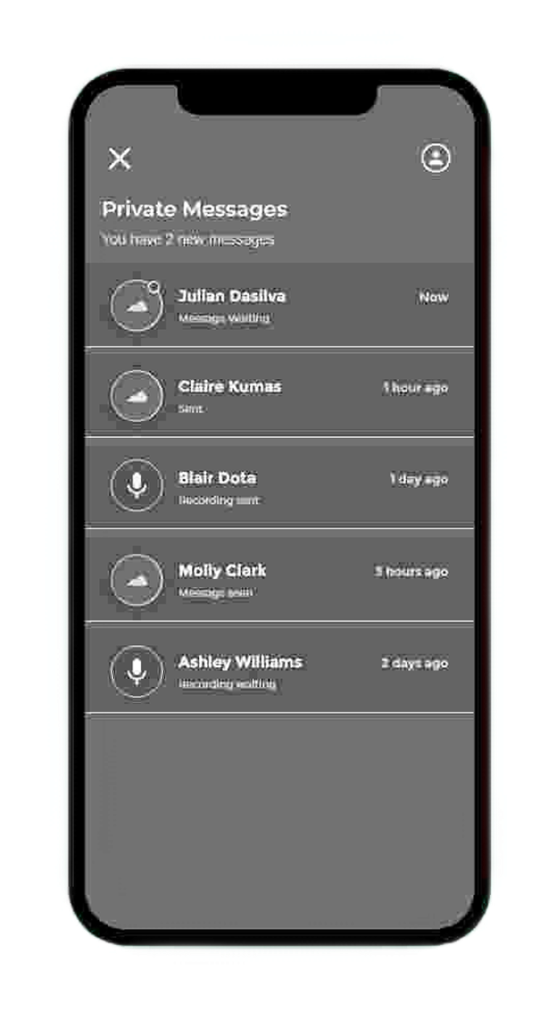
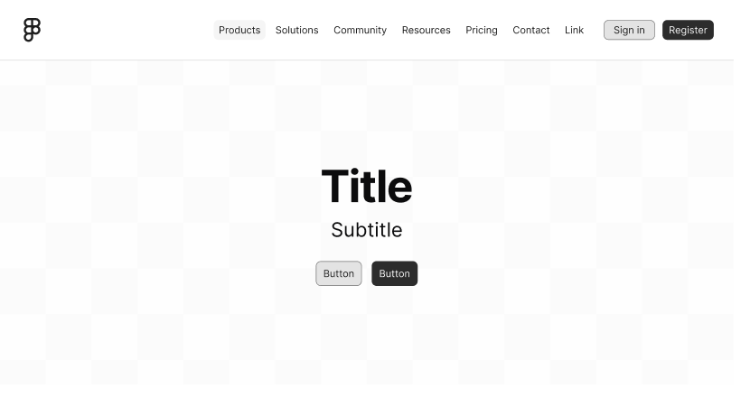
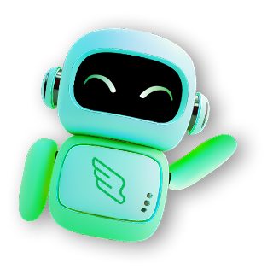
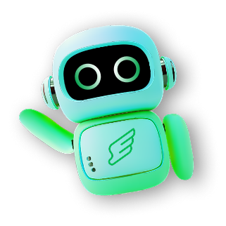
FourWare
Semana de Tecnologia FECAP 2025
Cássio Gama; João Pedro; Renan Damprelli; Saulo Ribeiro;
Professores: Rodrigo da Rosa; Francisco de Souza Escobar; Jefferson de Oliveira Silva; Aimar Martins Lopes;
Sobre a equipe
A equipe FourWare uniu diferentes habilidades para o desenvolvimento de uma solução completa para a Comedoria da Tia. Para garantir a excelência em todas as frentes do projeto, cada membro liderou uma área de conhecimento fundamental, sem abrir mão da colaboração contínua. A dinâmica de trabalho, principalmente nas entregas, foi organizada da seguinte forma: Cássio ficou à frente da área de User Experience Digital (UX), sendo o responsável por desenhar uma interface intuitiva e uma jornada de usuário agradável, garantindo que o aplicativo fosse fácil e eficiente para todos. Renan concentrou seus esforços em Programação Mobile, utilizando Java para traduzir o design em um aplicativo funcional, robusto e responsivo, construindo o coração do nosso sistema. João assumiu a responsabilidade por Sistemas Operacionais e Arquiteturas Cloud Native. Saulo ficou focado em Testes e Qualidade de Software, planejando e executando rotinas de verificação para identificar falhas, validar a usabilidade e assegurar que o produto final entregue a melhor experiência possível. Apesar da divisão de foco, todas as decisões estratégicas, desde a concepção da ideia até a solução dos desafios técnicos, foram tomadas em conjunto. Essa sinergia foi crucial para integrar as quatro áreas e criar um projeto coeso e de alta qualidade.
Problema a ser tratado
A Comedoria da Tia é um ponto central para os alunos e professores durante os intervalos e horários de almoço. No entanto, o modelo de atendimento atual enfrenta um desafio significativo: o tempo limitado dos estudantes é consumido por longas filas no caixa. Essa situação compromete a qualidade da experiência, reduzindo o período que os alunos têm para se alimentar e descansar.
Diante desse cenário, nosso projeto propõe uma solução para otimizar o processo de compra. O objetivo é eliminar a necessidade de enfrentar filas para pagamento , permitindo que os pedidos e pagamentos sejam feitos de forma antecipada através de um aplicativo. Com isso, os alunos precisam apenas se dirigir ao balcão para retirar seus produtos, transformando um processo demorado em uma experiência ágil e satisfatória.
Imagens e ferramentas do Projeto
Solução proposta
A nossa solução proposta é o desenvolvimento de um aplicativo mobile chamado "Comedoria da Tia". Ele foi projetado para otimizar e modernizar por completo o processo de compra na cantina.
Para os alunos, o aplicativo funcionará como uma plataforma completa onde será possível:
Realizar o autocadastro e login; Visualizar o cardápio sempre atualizado; Fazer pedidos e selecionar os itens desejados de forma antecipada; Efetuar o pagamento diretamente pelo sistema, com integração com APIs de pagamento; Consultar o histórico de pedidos realizados.
Para a cantina, o projeto inclui uma interface administrativa robusta, permitindo o gerenciamento do cardápio, a visualização e confirmação dos pedidos e a geração de relatórios para a gestão operacional.
O resultado é uma solução que elimina as filas, agiliza o atendimento e melhora significativamente a experiência de todos, transformando o tempo de intervalo dos alunos em um momento mais proveitoso.
Futuro do projeto
O aplicativo foi desenvolvido com uma base sólida que permite um crescimento contínuo e a agregação de novas funcionalidades. Vislumbramos um futuro onde a plataforma se torna ainda mais completa, tanto para os alunos quanto para a gestão da cantina. As possíveis extensões e próximos passos para o projeto incluem: Implementação de notificações push para manter os usuários informados sobre o status do pedido e promoções; Criação de um sistema de pontuação ou fidelidade para recompensar clientes frequentes; Inclusão de uma funcionalidade para feedback de produtos e atendimento; Desenvolvimento de um sistema de controle de estoque para otimizar a reposição de produtos; Criação de um dashboard web avançado para a administração, com relatórios e análises detalhadas; Expansão para se tornar multiplataforma, atendendo também aos usuários do sistema operacional iOS.
Para que essa evolução aconteça, seria necessário investimento em horas de desenvolvimento para as novas funcionalidades e a análise de custos de serviços em nuvem para suportar a nova demanda. Como um projeto acadêmico, o foco esteve na solução do problema principal, mas sua arquitetura está pronta para crescer.

